Slide 1
TCP와 UDP의 비교
백엔드 면접 대비 CS스터디
오류 지적 환영
20210831 박예진

Slide 2
OSI 7 Layer
7 | 응용계층 (application Layer)
6 | 표현계층 (Presentation Layer)
5 | 세션계층 (Session Layer)
4 | 전송계층 (Transport Layer)
3 | 네트워크계층 (Network Layer)
2 | 데이터 링크 계층 (Data Link Layer)
1 | 물리 계층 (Physical Layer)

Slide 3
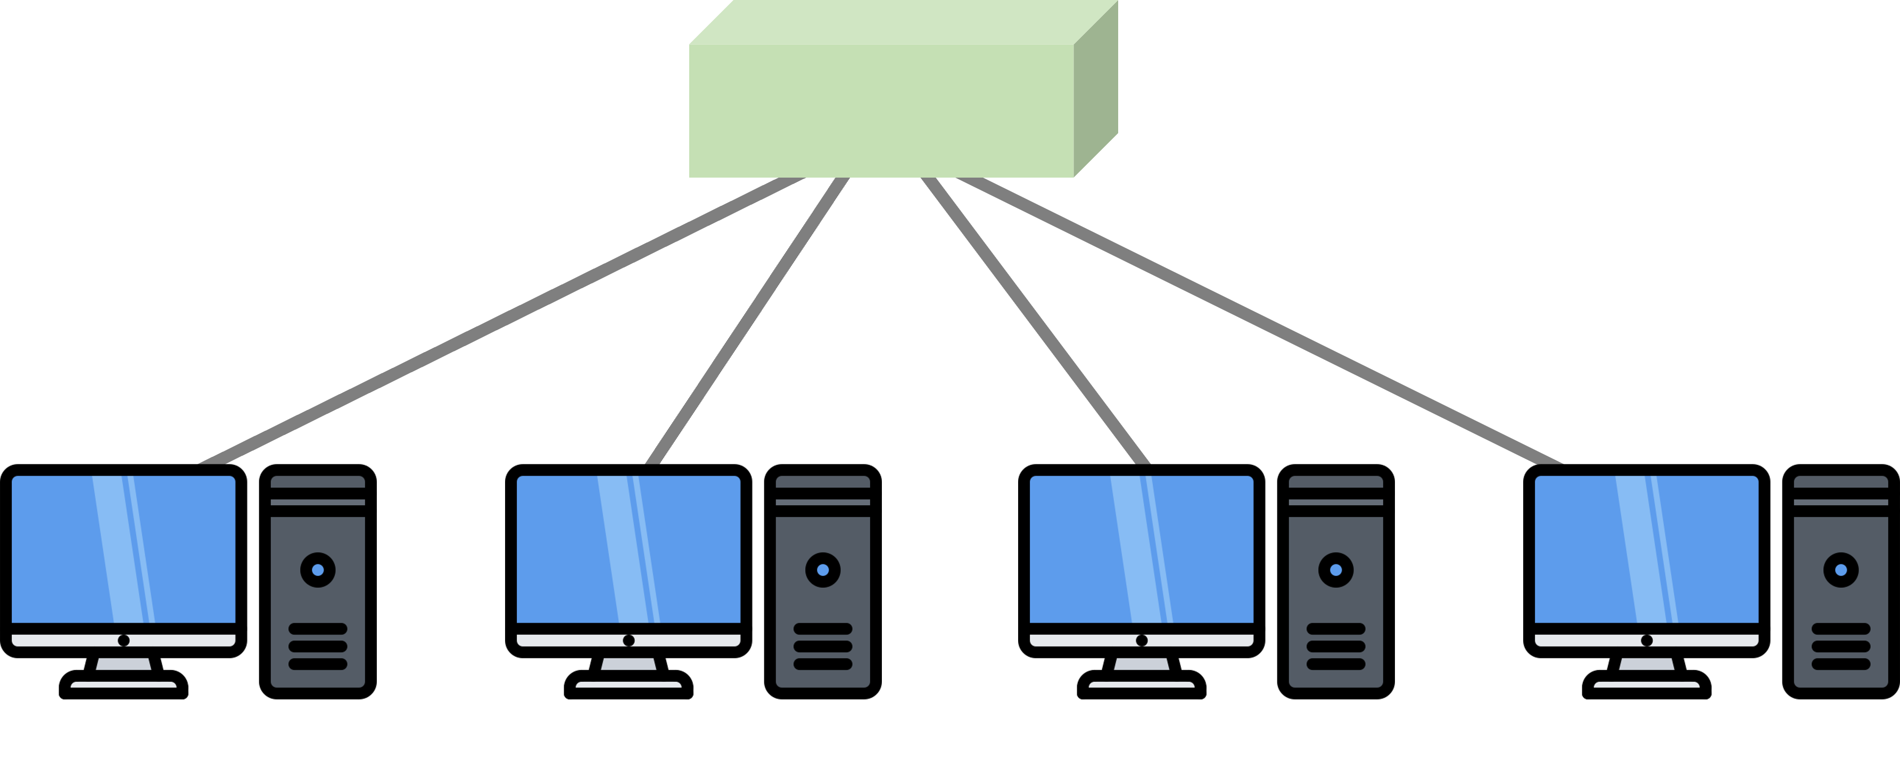



Transport Layer
8081
8080

Slide 4
Transport Layer
포트번호
8080
header
0101
TCP – Segment
UDP - Datagram

Slide 5
TCP는 왜 쓸까?

Slide 6
“회선 교환 방식”
B
A
C
D
Notes:
1970년대 냉전 당시 네트워크는 “회선교환방식”이라는걸 썼는데, 말그대로 회선을 교환하는 방식이었다.
저 상태에서 만약에 B랑 통신하고 싶으면,

Slide 7
“회선 교환 방식”
B
A
C
D
Notes:
이렇게 C랑 연결되어있던 케이블을 빼서 B로 연결해 줬다고 한다. 이러한 방식은 회선의 효율이 낮을 뿐더러
저 케이블에 문제가 생긴다면, 네트워크가 끊긴다는 거였다.
그 당시엔 전쟁중이었고 이러한 단절은 굉장히 큰 위험사항이었다고 한다. 그래서 관심을 가지게 된게
“핵이 터져도 끊기지 않는 연결”이었다고 한다. 그래서 고안한 방식이 “패킷 교환 방식”이다.

Slide 8
“패킷 교환 방식”
B
A
C
D
Notes:
패킷 교환 방식은 데이터를 잘게 쪼개서 여러 회선으로 보내는거다. 그러면 이렇게 하나쯤 문제가 생겨도, 데이터가 좀 유실 될 수 있겠지만 네트워크 전체가 마비된다던가 그런일은 없다.
이 아이디어를 실현하는 프로토콜이 바로 TCP다.

Slide 9
010100000101111101010000
header
01010000
header
01011111
header
01010000
Segment
Segment
Segment
Notes:
그래서 이렇게 데이터를 Segment 단위로 쪼개서 보내게 된다.
이때 헤더에는 포트 번호 말고도 다양한 정보들이 실리게 되는데..

Slide 10
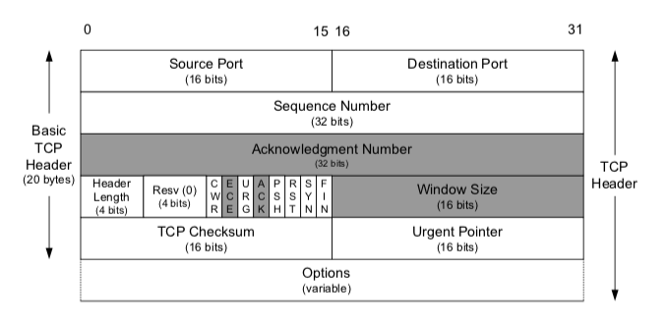
TCP header
Notes:
이렇게나 많다!

Slide 11
TCP – Segment
Source port |  |  |  |  |  |  |  |  |  |  | Destination port
Sequence number
Acknowledgment number
Data Offset | Reserved | NS | CWR | ECE | URG | ACK | PSH | RST | SYN | FIN | Window Size
Checksum |  |  |  |  |  |  |  |  |  |  | Urgent pointer
Option
(컴퓨터쟁이 컴터에 있는)
카카오톡이
(개발새발 컴터에 있는)
카카오톡에게
0 1 0 1 0 0 0 0
Notes:
이 헤더를 좀 이해하기 쉽게 바꿔보자.
일단 위에 두개는 보내는이와 받는이다.

Slide 12
010100000101111101010000
header
header
01010000
header
01011111
header
01010000
Segment
A
Segment
B
Segment
C
Notes:
아까 여기서 보면 세그먼트 단위로 쪼개서 보내는데
이게 순서대로 도착하는게 아님
지멋대로 도착함.

Slide 13

TCP – Segment
Source port |  |  |  |  |  |  |  |  |  |  | Destination port
Sequence number
Acknowledgment number
Data Offset | Reserved | NS | CWR | ECE | URG | ACK | PSH | RST | SYN | FIN | Window Size
Checksum |  |  |  |  |  |  |  |  |  |  | Urgent pointer
Option
(컴퓨터쟁이 컴터에 있는)
카카오톡이
(개발새발 컴터에 있는)
카카오톡에게
0 1 0 1 0 0 0 0
이건 A임
다음 이어지는 세그먼트는 B임
+$α$
Notes:
그래서 여기에 이건 어떤 세그먼트고
다음 이어지는 세그먼트를 알려준다.
그리고 우선 옵션을 보자면 저친구는 TCP의 기능을 확장할때 쓴다고 하는데 중요한건 가변적이라는 거다. 그래서 헤더의 크기도 역시 가변적이다 그렇기 때문에

Slide 14
010100000101111101010000
header
01010000
header
01011111
header
01010000
Segment A
Segment B
Segment C
Notes:
이렇게 헤더가 끝나는 시점을 알아야 어디까지가 헤더고 어디까지가 데이터인지 알 수 있다.

Slide 15
TCP – Segment
Source port |  |  |  |  |  |  |  |  |  |  | Destination port
Sequence number
Acknowledgment number
Data Offset | Reserved | NS | CWR | ECE | URG | ACK | PSH | RST | SYN | FIN | Window Size
Checksum |  |  |  |  |  |  |  |  |  |  | Urgent pointer
Option
(컴퓨터쟁이 컴터에 있는)
카카오톡이
(개발새발 컴터에 있는)
카카오톡에게
0 1 0 1 0 0 0 0
이건 A임
다음 이어지는 세그먼트는 B임
0 0 0
상대와 연결상태를
만들때 사용
+$α$
Notes:
이 정보가 데이터 오프셋에 들어가게 된다.
그리고 예약비트는 뭔지모르겠다. 미래를위해 남겨두는거란다.
그리고 여기 이 다양한 비트들은 받는 쪽과 통신을 위해 쓴다.
여기 있는 비트들을 사용해서 서버와의 연결상태를 만들거나 해제하는등 통신하는데 쓴다.

Slide 16
“패킷 교환 방식”
B
A
C
D

Slide 17
TCP – Segment
Source port |  |  |  |  |  |  |  |  |  |  | Destination port
Sequence number
Acknowledgment number
Data Offset | Reserved | NS | CWR | ECE | URG | ACK | PSH | RST | SYN | FIN | Window Size
Checksum |  |  |  |  |  |  |  |  |  |  | Urgent pointer
Option
(컴퓨터쟁이 컴터에 있는)
카카오톡이
(개발새발 컴터에 있는)
카카오톡에게
0 1 0 1 0 0 0 0
이건 A임
다음 이어지는 세그먼트는 B임
0 0 0
상대와 연결상태를
만들때 사용
감당 가능한 패킷 양
오류체크
긴급상황시
+$α$
Notes:
그래서 헤더에서 표시하는 것들은
주소 뿐만 아니라 앞으로의 세그먼트들의 순서라던가 안전한 통신을 위한 다양한 정보들을 지니고 있음을 알 수있다.

Slide 18
UDP는 왜 쓸까?
Notes:
근데 이건 안정적이긴 하지만 너무 느리고, 용량이 컷다.
어떤 서비스는 안정적인것보다 속도가 더 중요하다.
그래서 등장한게 UDP다. 사실 UDP는 프로토콜이라기보단 그냥 IP에다가 포트번호만 붙인 수준이라고 한다.

Slide 19
010100000101111101010000
header
010100000101111101010000
Datagram

Slide 20
UDP Header
Source Port | Destination Port
Length | CheckSum

Slide 21
UDP - Datagram
Sort Port | Destination Port
Length | CheckSum
(Jinnie 컴터에 있는)
카카오톡이
(Frankie 컴터에 있는)
카카오톡에게
010100000101
111101010000
24bit
오류체크

Slide 22
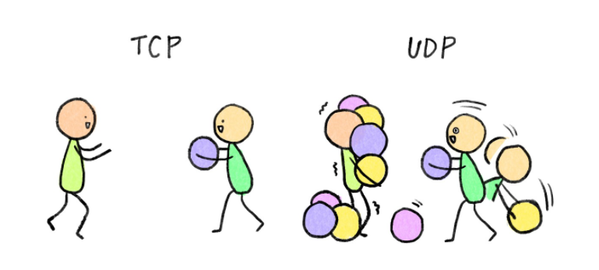
https://brunch.co.kr/@swimjiy/35

Slide 23
세 줄 요약 1. TCP, UDP는 통신계층 프로토콜 종류로 포트번호를 전달한다. 2. TCP는 확실하고 신뢰있는 통신을 하지만 용량이 많고 느리다. 3. UDP는 신뢰성은 없어도 용량이 적고 빠르다.
Notes:
https://www.youtube.com/watch?v=
https://ko.wikipedia.org/wiki/%EC%A0%84%EC%86%A1_%EC%A0%9C%EC%96%B4_%ED%94%84%EB%A1%9C%ED%86%A0%EC%BD%9CikDVGYp5dhg
https://brunch.co.kr/@swimjiy/35
https://evan-moon.github.io/2019/11/10/header-of-tcp/
https://stage-diary.tistory.com/315

